Slide 1
SIGVE: Sistema de Gestión de Vehículos de Emergencia
Integrantes:
Christian Quintanilla
Sebastián Caba
Matías Lagos

Slide 2



EL PROBLEMA
La gestión actual entrega desafíos estructurales críticos:
La “Caja Negra”:
Inexistencia de un catastro nacional unificado del estado real de la flota
Mantenimiento Reactivo:
Falta de trazabilidad histórica y reparaciones informales
Rigidez Fiscal (Circular N°5):
Complejidad en rendiciones de cuentas que desincentiva el mantenimiento preventivo.

Slide 3
EL ROL DEL SNO
Punto Débil
Asimetría de Información: El SNO depende de la "disponibilidad declarada", no de la "disponibilidad real".
Un carro puede figurar como Disponible en el sistema central, pero tener una falla de bomba anotada solo en un cuaderno físico local.
Resultado: Se movilizan unidades que fallan en el trayecto o al llegar a la zona cero, desperdiciando recursos críticos.
¿Qué es?
El Sistema Nacional de Operaciones coordina la movilización de recursos entre regiones ante grandes catástrofes (Incendios Forestales, Terremotos).
El Ideal Teórico:
> SNO solicita recursos
> Cuerpos confirman disponibilidad
> Despacho eficiente.

Slide 4
Jerarquía Operativa: El Efecto Cascada
PFON
Punto Focal Operativo Nacional
PFOR
Punto Focal Operativo Regional
GTO
Grupo de Tarea Operativa (Local)
Punto de Dolor: Sin un sistema centralizado, el flujo de información depende de llamadas telefónicas y verificaciones manuales, generando retrasos críticos.

Slide 5
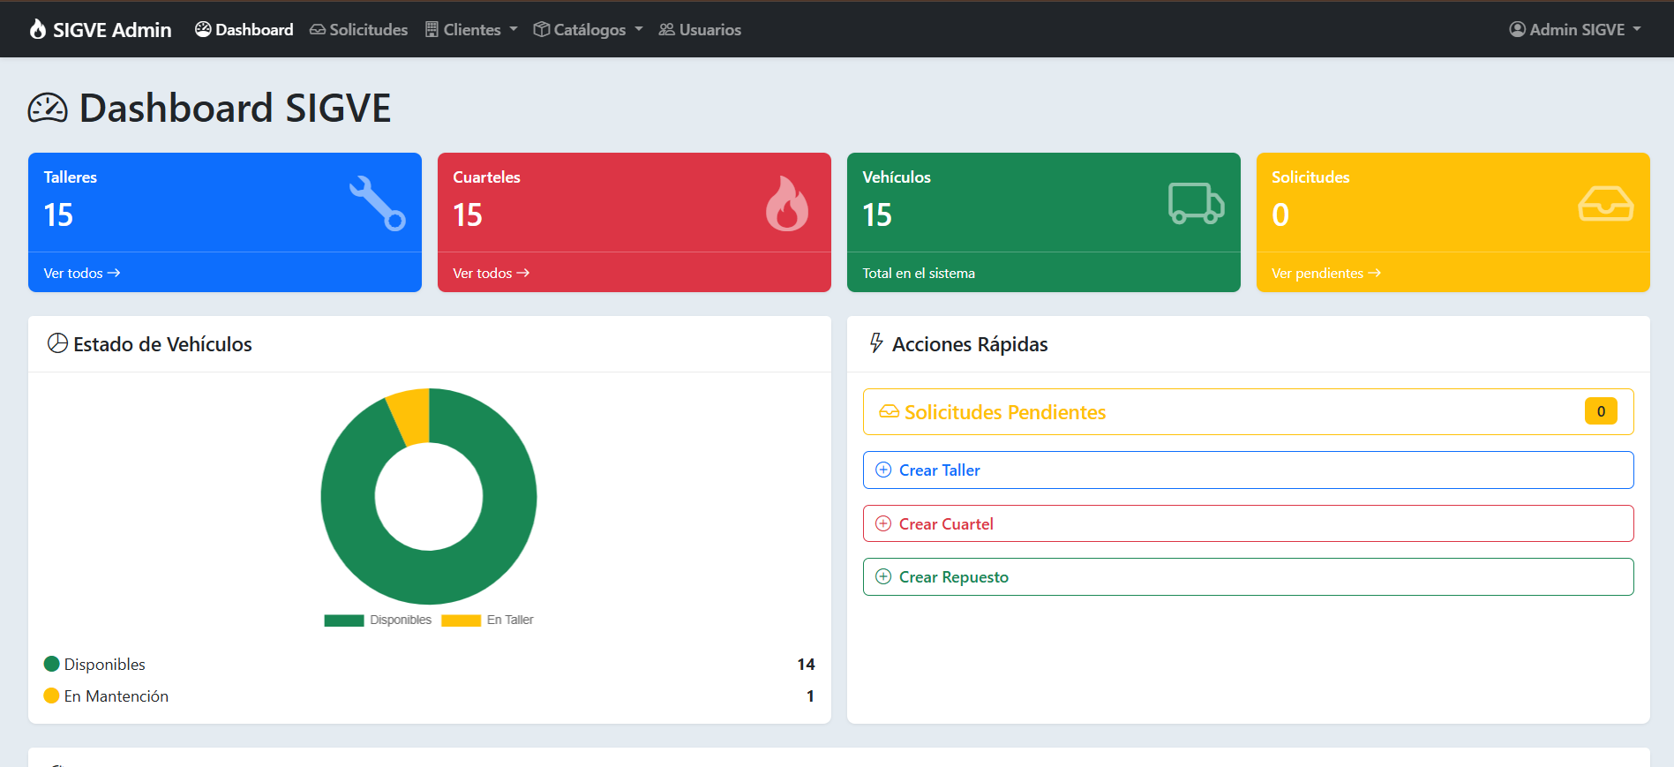
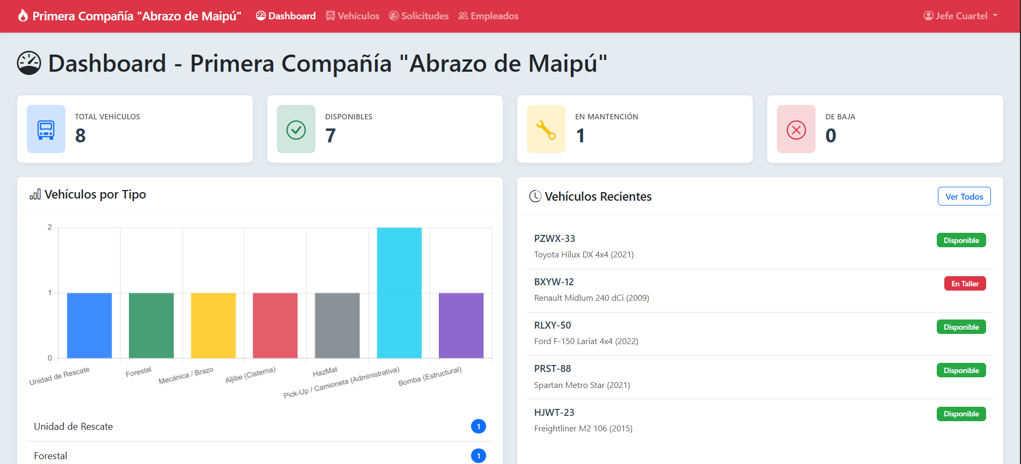
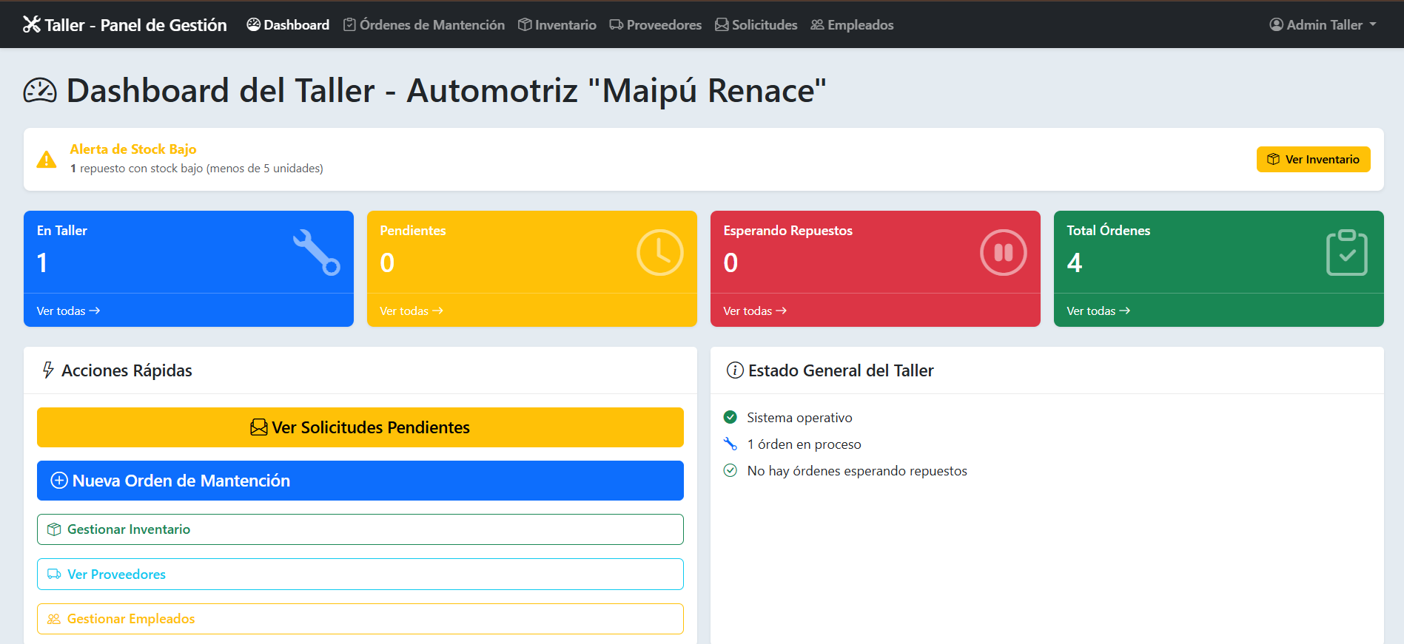
Solución: Plataforma SIGVE
Una plataforma integral SaaS diseñada para digitalizar el ciclo de vida completo del vehículo.
3 Módulos Interconectados
Cuartel: Solicitudes y estado de flota.
Taller: Gestión de órdenes y repuestos.
Admin Central: Visión global y reportes.

Slide 6
Objetivos generales
Desarrollar e implementar una plataforma web centralizada para la gestión eficiente del ciclo de vida, mantenimiento y operatividad del parque automotriz de Bomberos.

Slide 7
Objetivos Específicos
1
2
3
4
Digitalizar la Hoja de Vida de cada unidad.
Estandarizar los flujos de Solicitud y Órdenes de trabajo.
Controlar Inventario de repuestos y costos asociados.
Generar reportes para la Toma de Decisiones basada en datos.

Slide 8
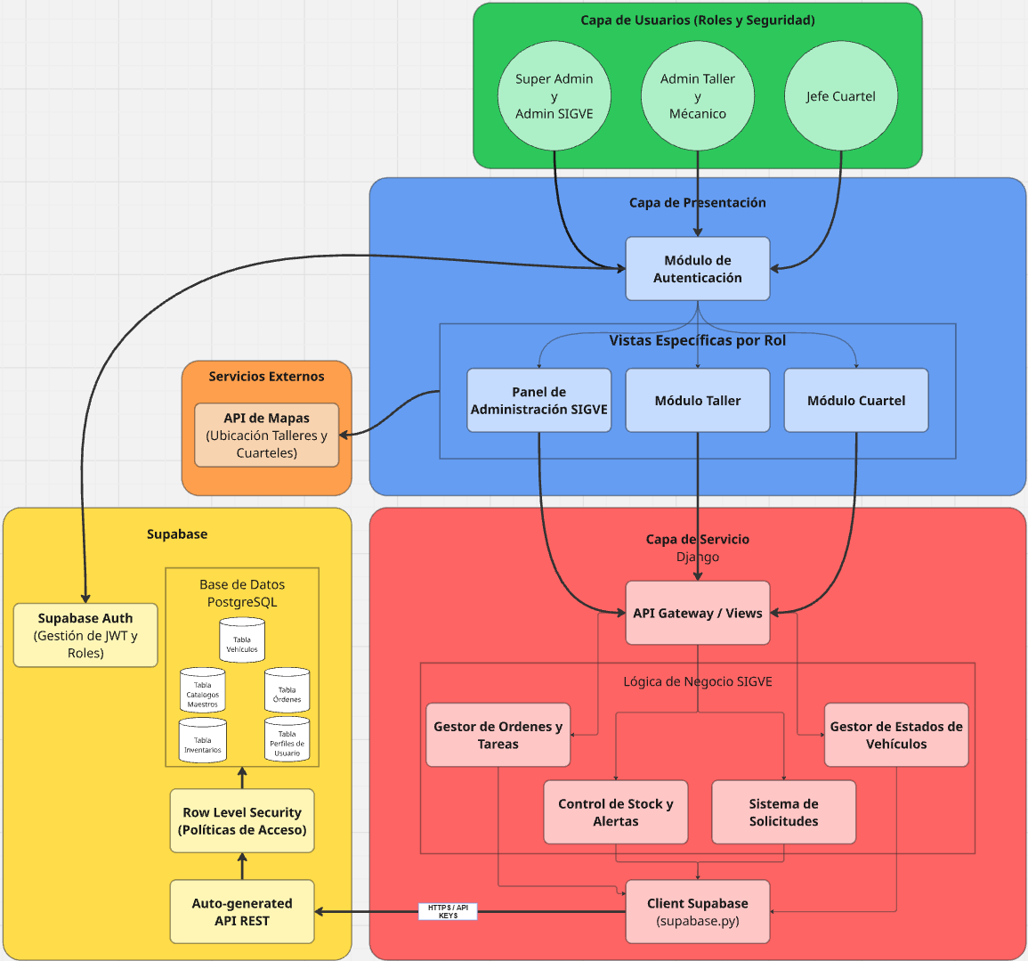

Slide 9
ALCANCE
Gestión de Flota
Registro completo, asignación a cuarteles y control de estados operativos (Disponible, En Taller, Baja).
Mantenimiento
Flujo completo desde la solicitud del cuartel, aprobación, ejecución en taller y cierre de orden.
Inventario
Control de stock de repuestos, gestión de proveedores y alertas de bajo stock.

Slide 10
LIMITACIONES
Dependencia de conectividad a Internet para la sincronización de datos.
No incluye integración directa con hardware GPS (telemetría) en esta versión.
Curva de adopción tecnológica en cuarteles rurales.

Slide 11
AVANCE POR SPRINT
Sprint 1:
Autenticación y Acceso
Sprint 2: Administración Cental
Sprint 3:
Gestión de Entidades y Recursos
SPRINT 1
SPRINT 2
SPRINT 3
Seguridad y Login
Gestión de Roles
Base UI/UX
Dashboard Global
Red de Talleres
Gestión completa CRUD
Red de Cuarteles
Catálogos Maestros
Centro de Solicitudes

Slide 12
Sprint 4:
Operaciones de Taller 1
Sprint 5:
Operaciones de Taller 2
SPRINT 4
SPRINT 5
Sprint 6:
Gestión de Cuarteles
Panel de Taller
Órdenes de Mantención
Ficha Técnica
Ejecución de Tareas
Inventario Avanzado
Personal y Staff
Panel de Cuartel
Hoja de Vida
Solicitudes de Servicio

Slide 13





STACK TECNOLÓGICO
Django Framework
Supabase
Mapbox API
Kotlin + Compose
Bootstrap 5

Slide 14
CONCLUSIÓN

Slide 15
GRACIAS

